Slide 1
Презентация на тему «Эластичность спроса и предложения»
Выполнила
студентка гр.БД-14-А
Воротынец Алина

Slide 2
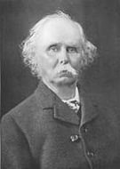


Эластичность – это степень реагирования одной переменной величины в ответ на изменение другой, связанной с первой величины.
Другими словами, способность спроса и предложения адаптироваться к изменившимся рыночным условиям называется эластичностью.
Понятие «эластичность» было введено в экономическую литературу А. Маршаллом (Великобритания), а дальнейшее развитие теория эластичности получила в трудах Дж. Хикса(Великобритания),П.Самуэльсона (США).
А. Маршалл
Дж. Хикс
П.Самуэльсон

Slide 3
Эластичность
Эластичность спроса по цене
Эластичность спроса по цене
реакция покупателя на изменение цены
Эластичность предложения по цене
реакция производителя на изменение цены

Slide 4
Эластичность спроса по цене - это показатель процентного изменения объема спроса при изменении на 1% цены на товар вдоль данной кривой спроса на него. Она показывает чувствительность объема (величины) спроса к изменению цены товара при условии, что все другие факторы, которые влияют на спрос, остаются неизменными.
Е = процентное изменение объема спроса = Δ% Q
процентное изменение цены Δ % P
Исходя из математических правил, процентное изменение можно рассчитать по формуле:
Р₁ – цена спроса изначальная,
Р₂ – цена спроса после изменения.
Q1 - объем спроса до его изменения
Q2 - объем спроса после его изменения

Slide 5
Определение процентных чисел позволяет записать полную формулу для вычисления эластичности:
Закон спроса говорит о том, что: чем больше цена, тем меньше спрос, и, наоборот, при прочих равных условиях. Следовательно, цена и спрос изменяются в противоположных направлениях, т.е. значение коэффициента эластичности спроса по цене всегда отрицательно. Поэтому, в экономической теории принято оперировать с абсолютным значением эластичности спроса. Абсолютная величина показателя ценовой эластичности спроса может меняться от нуля до бесконечности.

Slide 6
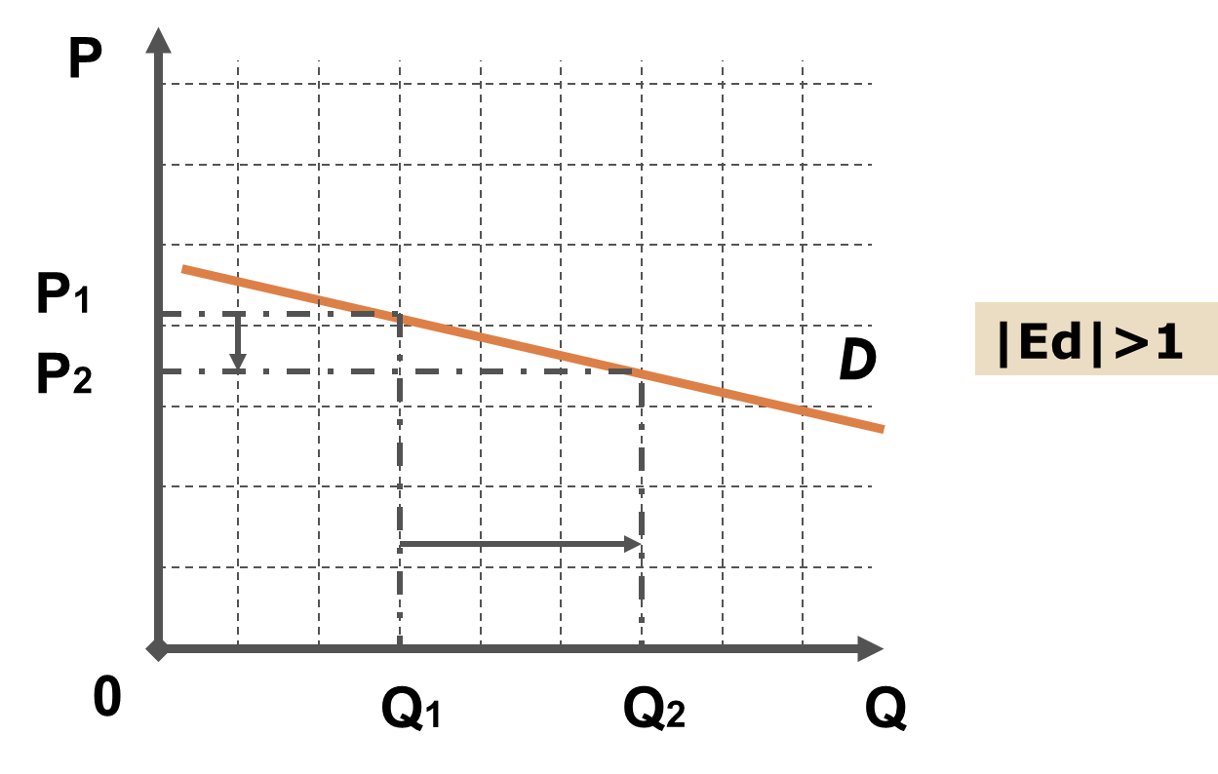
Эластичный спрос

Slide 7
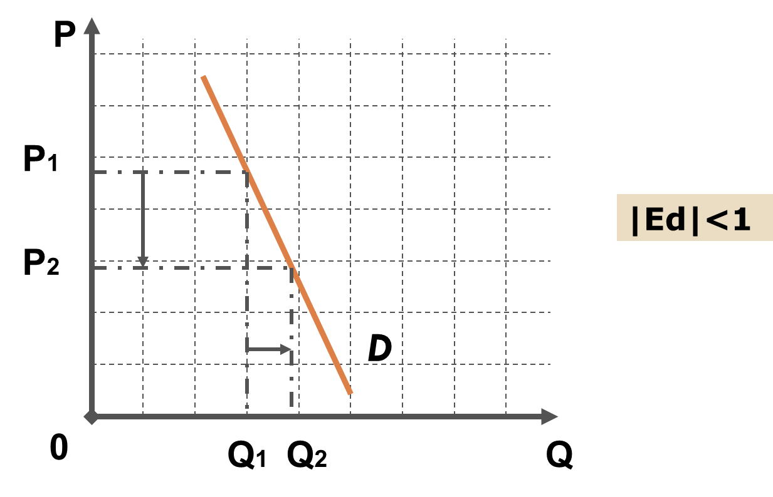
Неэластичный спрос

Slide 8
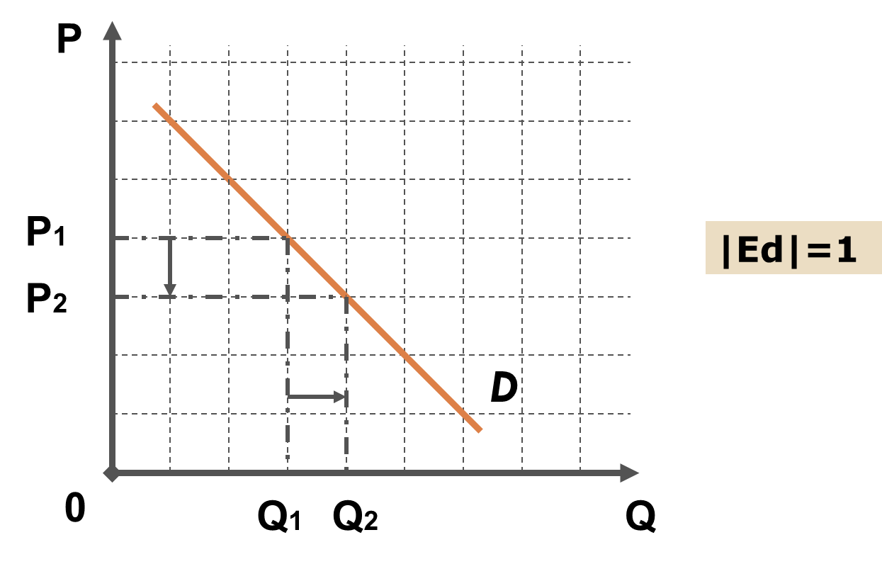
Спрос единичной эластичности

Slide 9
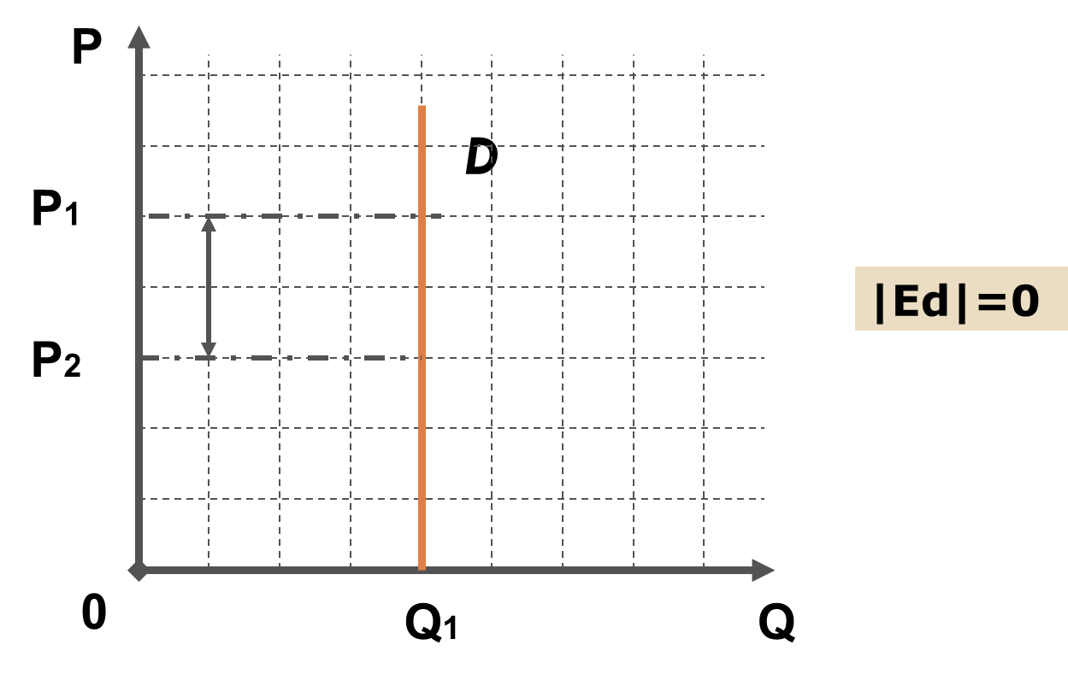
Абсолютно неэластичный спрос

Slide 10
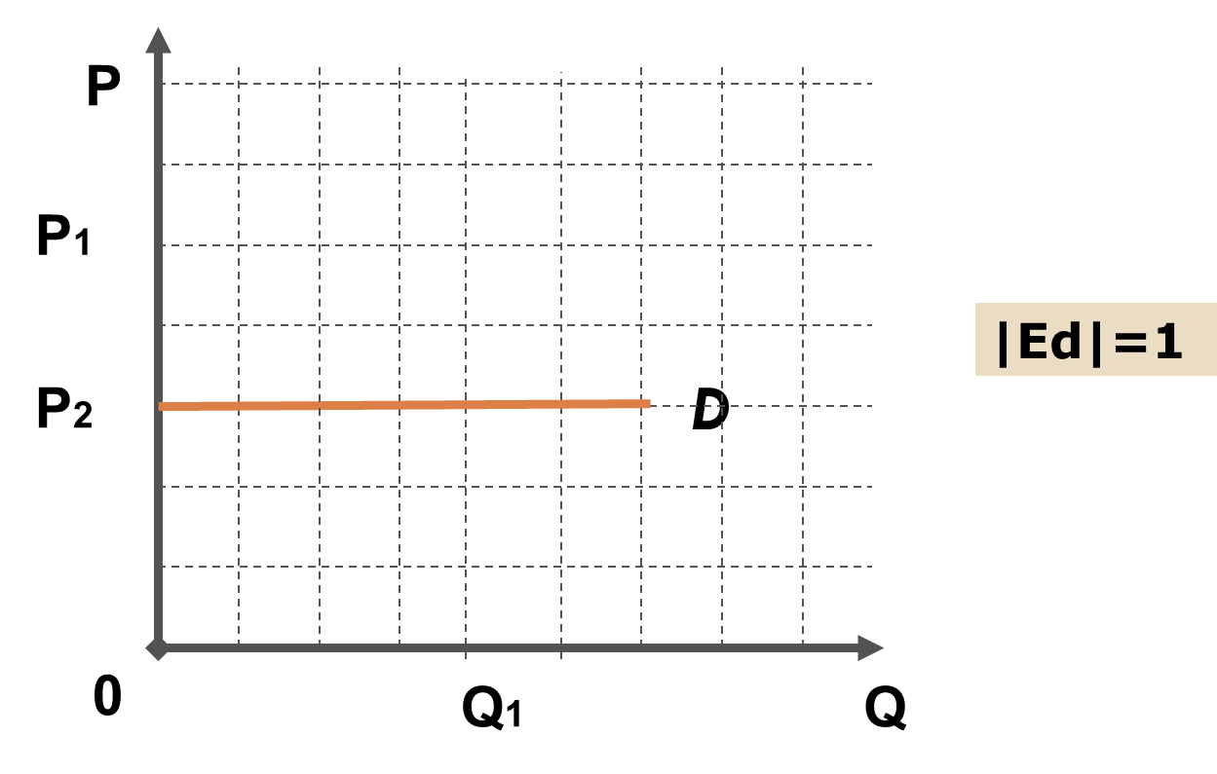
Абсолютно эластичный спрос

Slide 11
Факторы, влияющие на эластичность спроса по цене
1. Наличие заменителей: чем больше товаров-субститутов, тем активнее реагирует спрос на смену цен на них.
2. Удельный вес товара в бюджете потребителя (обычно, чем выше удельный вес, тем выше ценовая эластичность спроса).
3. Размер дохода.
4. Качество товара: является ли данный товар предметом роскоши (спрос на такие товары, как правило, эластичный) или предметом необходимости (спрос на большинство которых неэластичный).
5. Размер запаса: чем больше запас, тем более эластичный спрос.
6. Временя приспособления к изменению цен. В краткосрочном периоде спрос менее эластичный, чем в долгосрочном. Ведь для поиска товаров-субститутов и изменения структуры потребление требуется время.

Slide 12
Эластичность спроса по доходу - это степень чувствительности спроса на какой-либо товар к изменению доходов потребителей.
Коэффициент эластичности спроса по доходу показывает, на сколько процентов увеличится (уменьшится) спрос при увеличении (уменьшении) доходов потребителей на 1 %.
Если 0<E1<1, то спрос на благо растет медленнее дохода, что типично для благ первой необходимости (хлеб, картофель). При Е1 > 1 спрос на благо опережает рост доходов и не имеет насыщения.
Но может быть и нулевая эластичность спроса по доходу, если объем спроса не чувствителен к изменению дохода. Это относится к товарам, потребление которых не чувствительно к доходам.

Slide 13
Перекрестная эластичность спроса - это степень чувствительности спроса на определенный товар к изменению цены другого товара.
Коэффициент перекрестной эластичности показывает, на сколько процентов изменится спрос при изменении цены другого товара на 1%.
Перекрестная эластичность будет:
положительная для взаимозаменяемых товаров, то есть при росте цены на товар В объем спроса на товар X увеличивается, как бы происходит переключение спроса с товара В на товар X (автобус и такси, мыло и шампунь).
отрицательная для взаимодополняемых товаров, то есть с ростом цены на товар В объем спроса на товар X сокращается и наоборот (фотоаппарат и пленки, магнитофон и кассеты).
нулевая для независимых или нейтральных товаров.

Slide 14
Эластичность предложения по цене - это степень чувствительности предложения к изменению цены товара.
Коэффициент эластичности предложения по цене показывает, на скольких процентов увеличится (уменьшится) предложение товара при увеличении (уменьшении) его цены на 1%.
Основной фактор: временной:
  Мгновенный (кратчайший) период
  Короткий (краткосрочный) период
  Длительный (долгосрочный) период

Slide 15
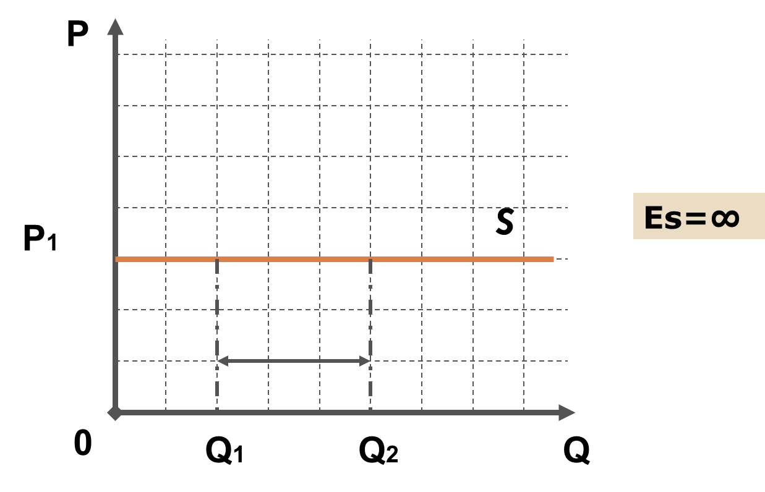
Абсолютно эластичное предложение

Slide 16
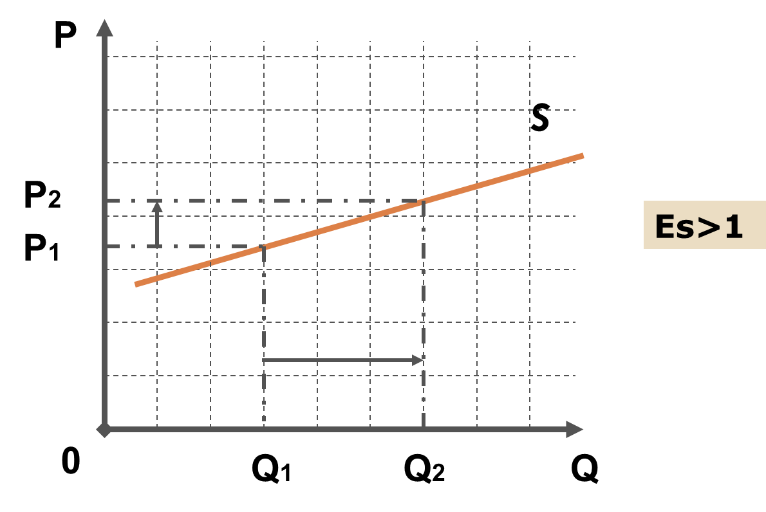
Эластичное предложение

Slide 17
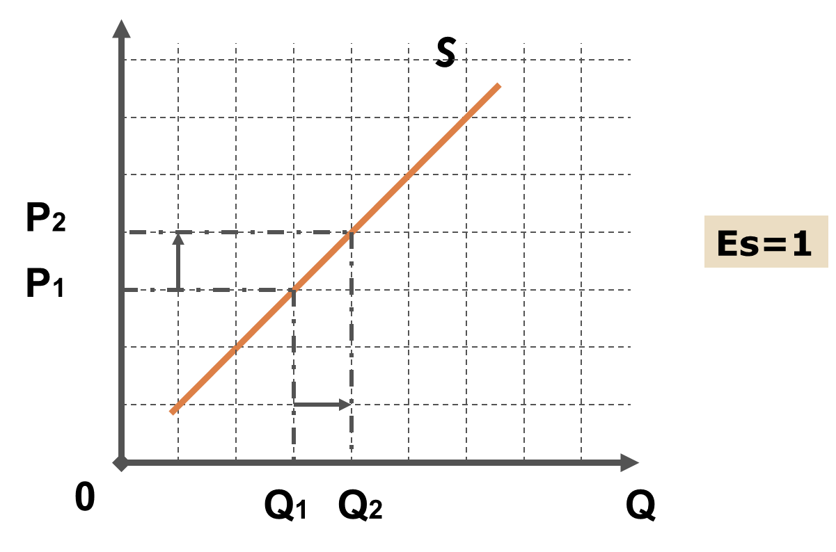
Предложение единичной эластичности

Slide 18
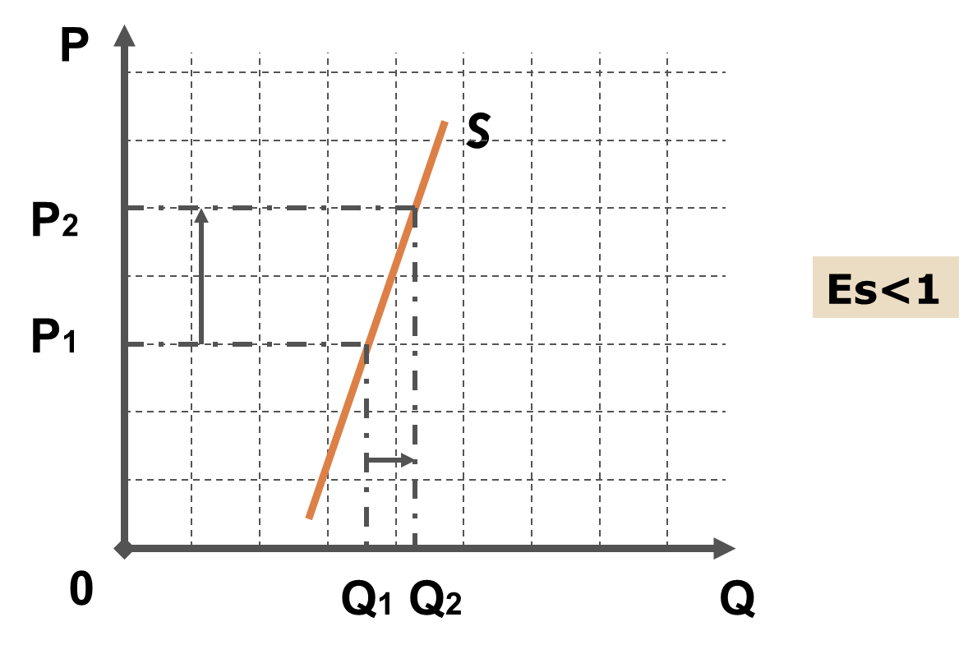
Неэластичное предложение

Slide 19
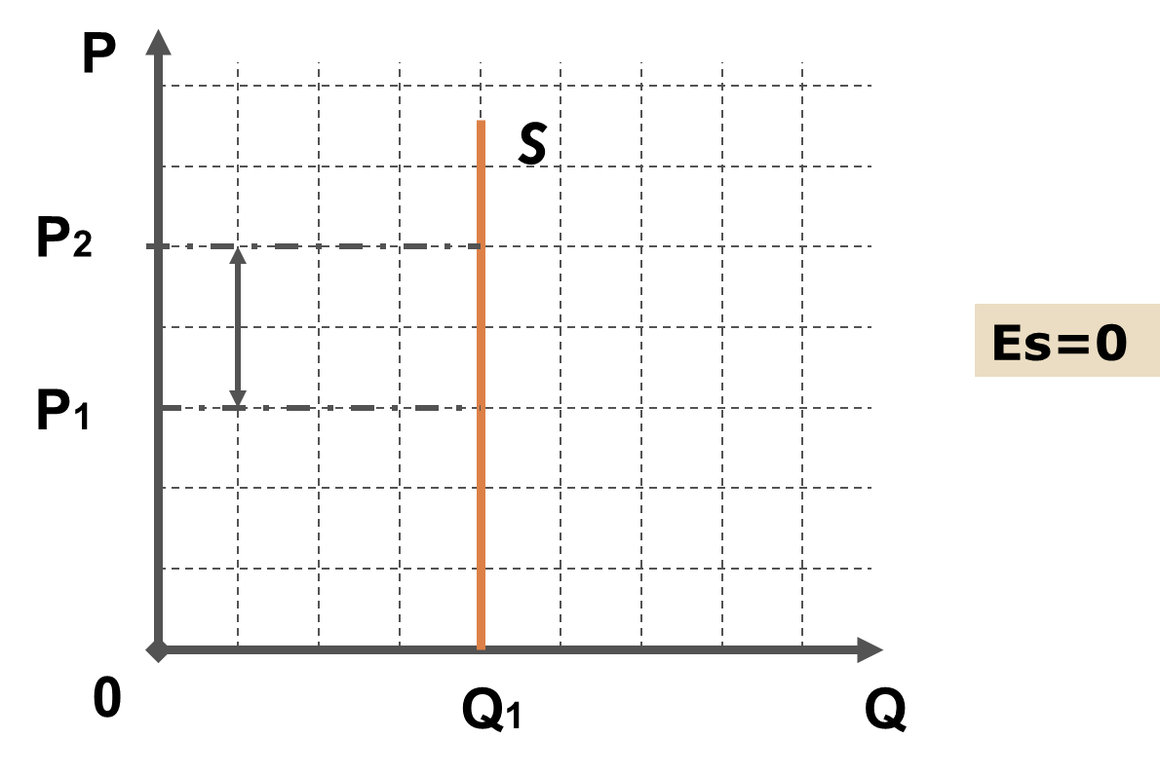
Абсолютно неэластичное предложение

Slide 20
Спасибо за внимание!

